Slide 1





Titolo presentazione sottotitolo
Serious games per disturbi specifici dell’apprendimento (DSA) - Round 3
Bruna Nicolò 911521
Calcagno Giorgio 909478
Calchi Nicoletta 908689
Colella Simone 908449
Tutor Prof.ssa Simona Ferrante
Co-Tutor Linda Greta Dui
Chiara Piazzalunga
Docente Paganelli Chiara
Milano, XX mese 20XX
Gruppo 35

Slide 2
Attenzione ai disturbi specifici dell’apprendimento (DSA)…
Interesse dei eserciziari classici
Accessibilità a dispositivi elettronic…i
Syllable game
Number Game
Scaletta
Contesto (noi facciamo un serious game per DSA)
Riassunto metodi
Progressi----→ con unity
Video dell’applicazione che va (sorta di gif) →Euristiche number game gioco (game design) (video intero, velocizzato nelle parti inutili)
Video dell’applicazione che va (sorta di gif)
Questionari (descrizione di a chi ha fatto i questionari, quando e grafici dei risultati)
Commenti e progetti futuri (difficoltà riscontrate)

Slide 3


Introduzione
298.114
i bambini con DSA¹
45,4 %
i bambini con difficoltà nella didattica a distanza²
LA SCUOLA
Primo screening
Serious Game
Obiettivi della tesi:
«Sviluppo di giochi educativi per il rinforzo di lettura e calcolo»
«Verificare usabilità su utenti target»
Report Miur, 2020
Rapporto annuale Instat, 2020

Slide 4






Dove ci siamo lasciati…
Specifiche Funzionali
Specifiche
Tecniche
Game Design
Prove su et
SYLLABLE GAME
Loading…
Prove su utenti target
Loading…
NUMBER GAME

Slide 5
…dove siamo arrivati
Specifiche Funzionali
Specifiche
Tecniche
Game Design
Prove su et
SYLLABLE GAME
Complete!
Prove su utenti target
Complete!
NUMBER GAME

Slide 6



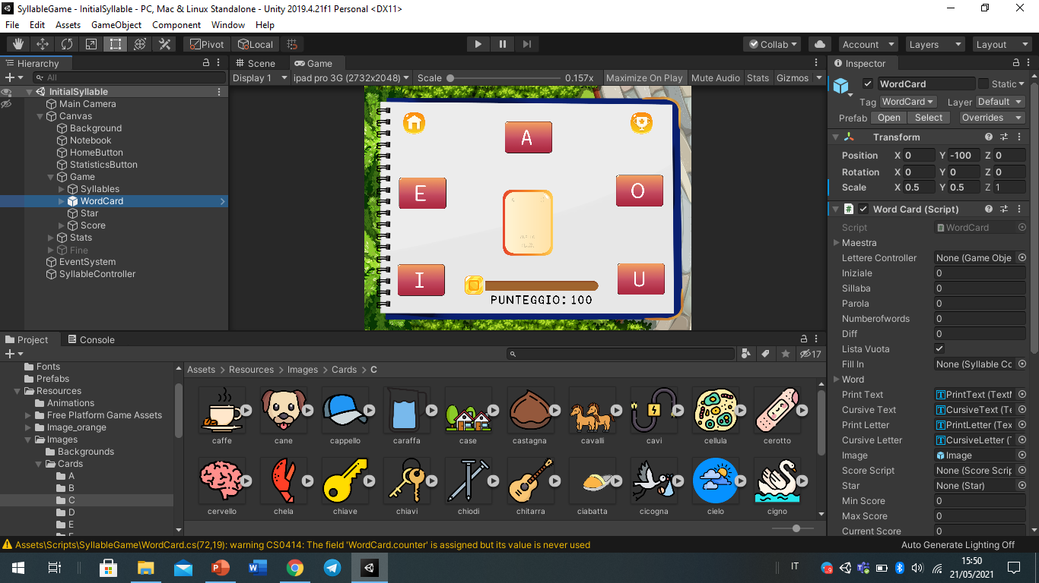
Presentazione software
5
Programmazione in C#
Motore grafico multipiattaforma che consente lo sviluppo di videogiochi e altri contenuti interattivi

Slide 7
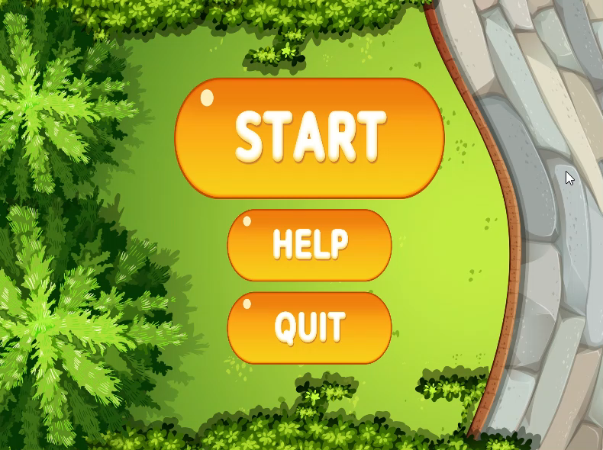
Syllable Game

Slide 8
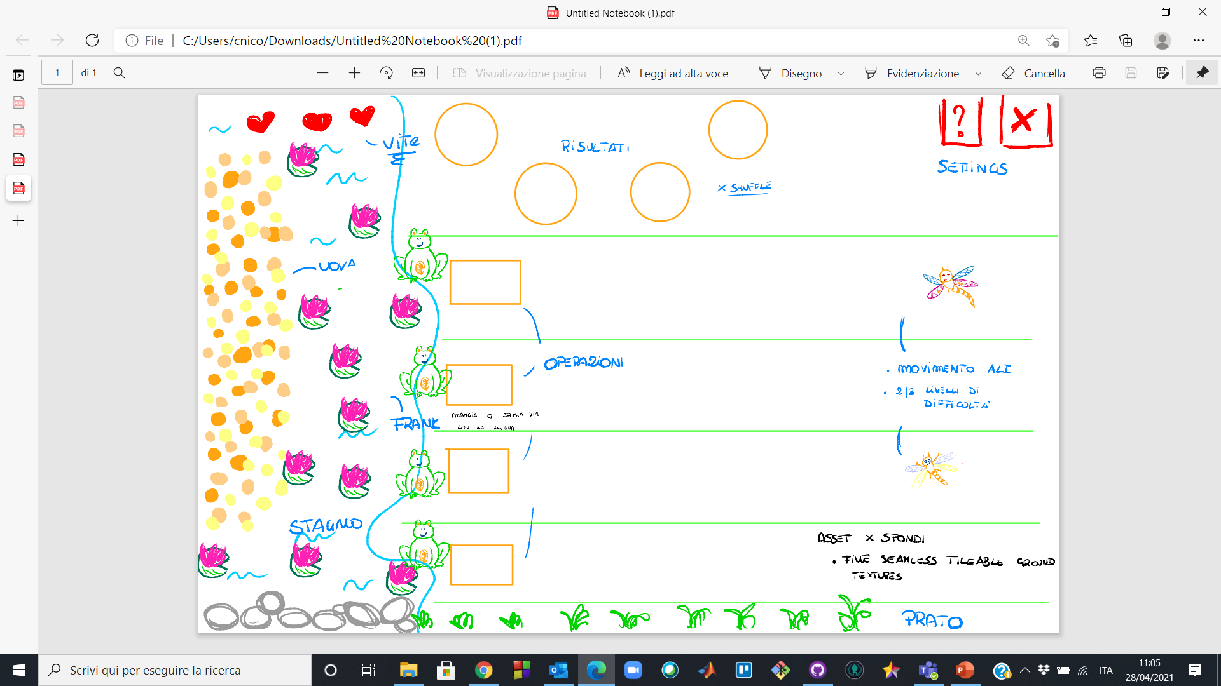
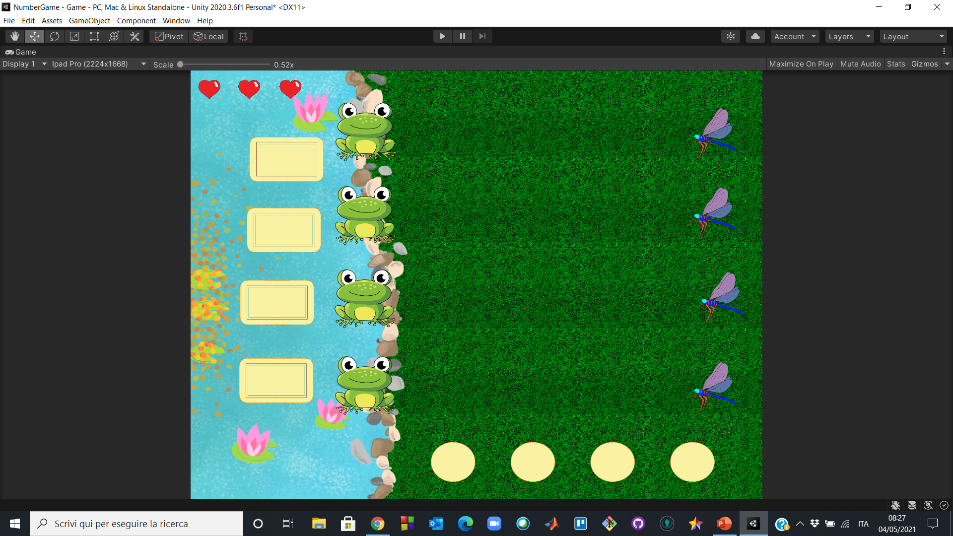

Number Game Game Design
15
Work in progress …

Slide 9
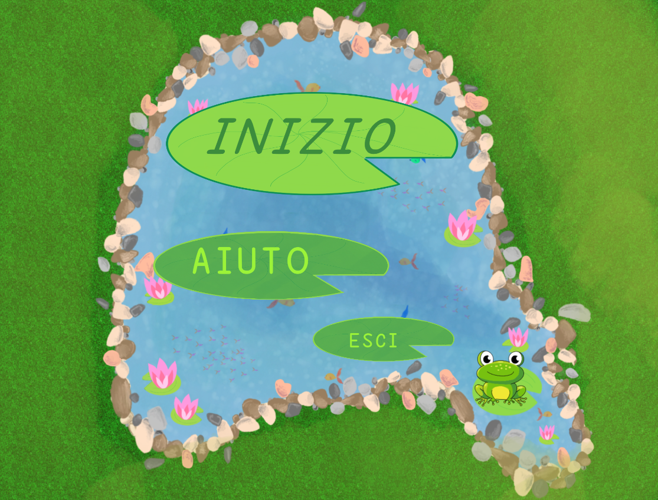

Number Game Game Design
EURISTICHE DI NIELSEN:
#10: Manuale d’uso (TUTORIAL)
#10: Manuale d’uso (TUTORIAL)

Slide 10
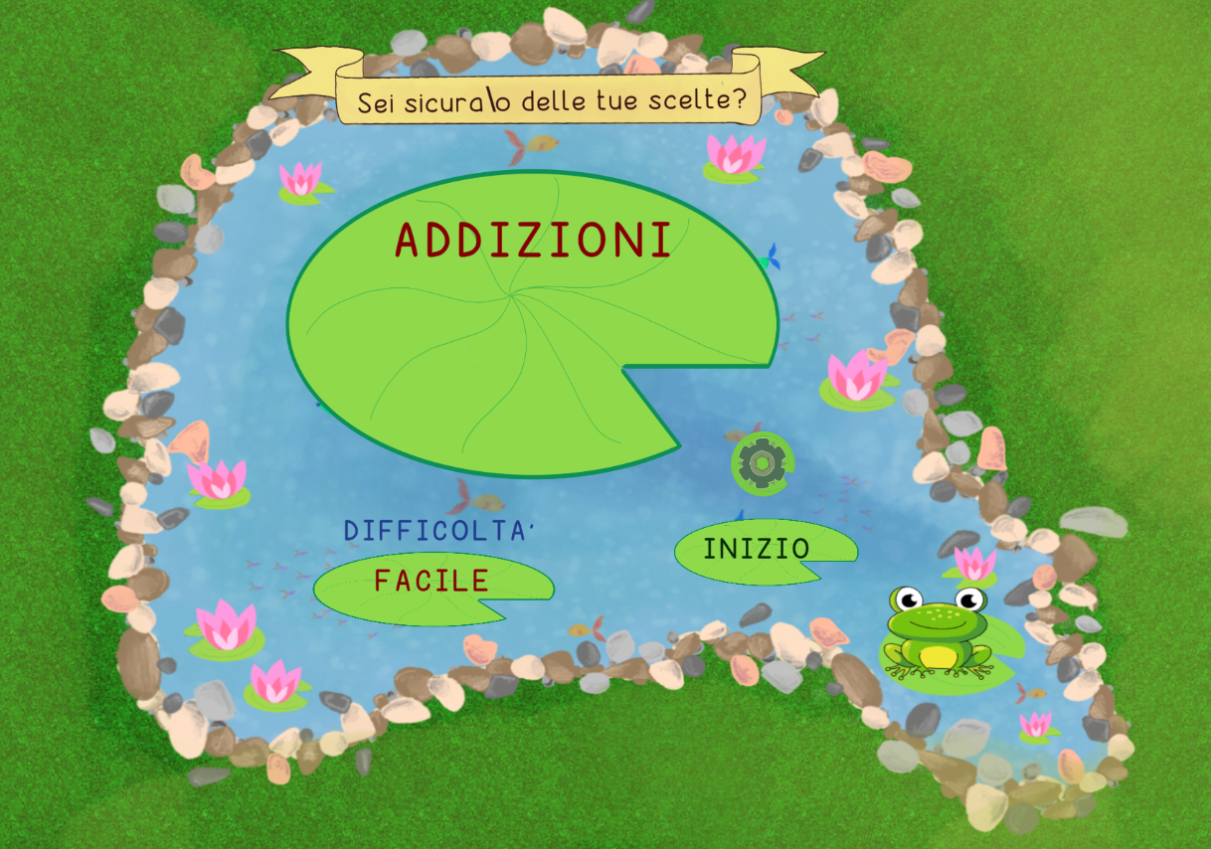
Number Game Game Design
EURISTICHE DI NIELSEN:
#10: Manuale d’uso (TUTORIAL)
#05: Prevenzione degli errori

Slide 11
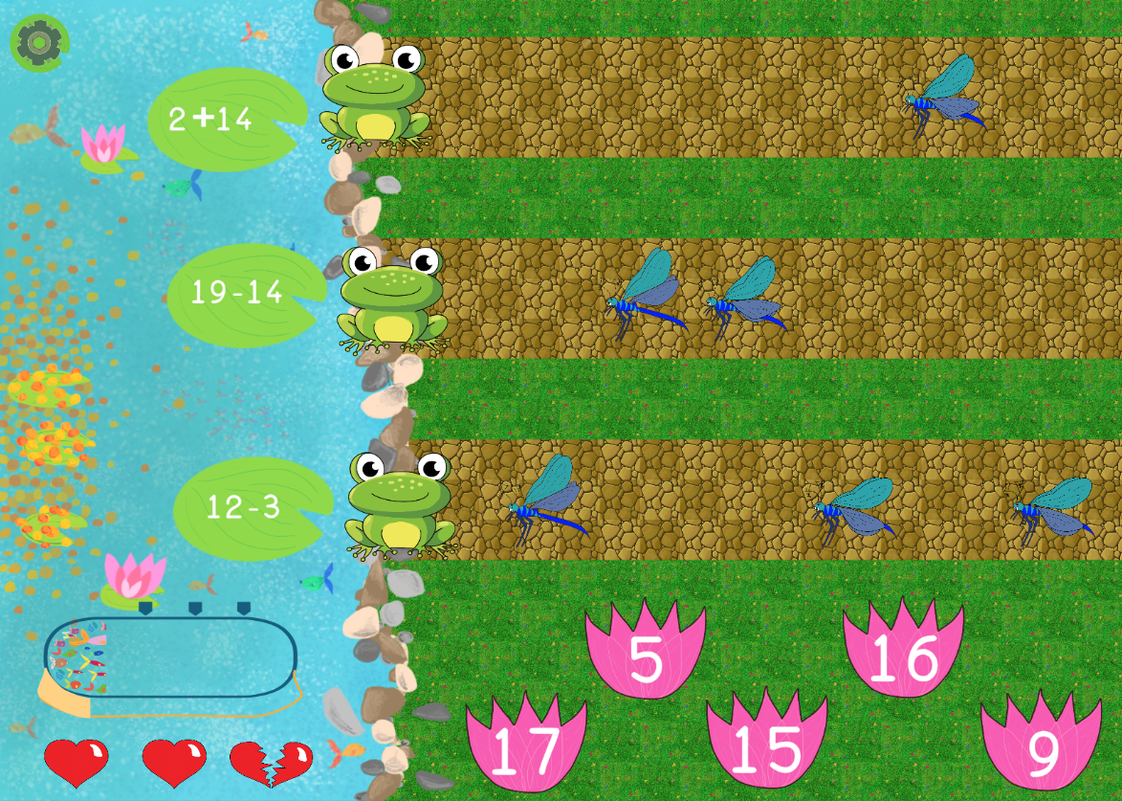
Number Game Game Design
EURISTICHE DI NIELSEN:
#01: Visibilità dello stato del sistema

Slide 12

Number Game Game Design
EURISTICHE DI NIELSEN:
#01: Visibilità dello stato del sistema
#08: Design minimalista → Action Game

Slide 13
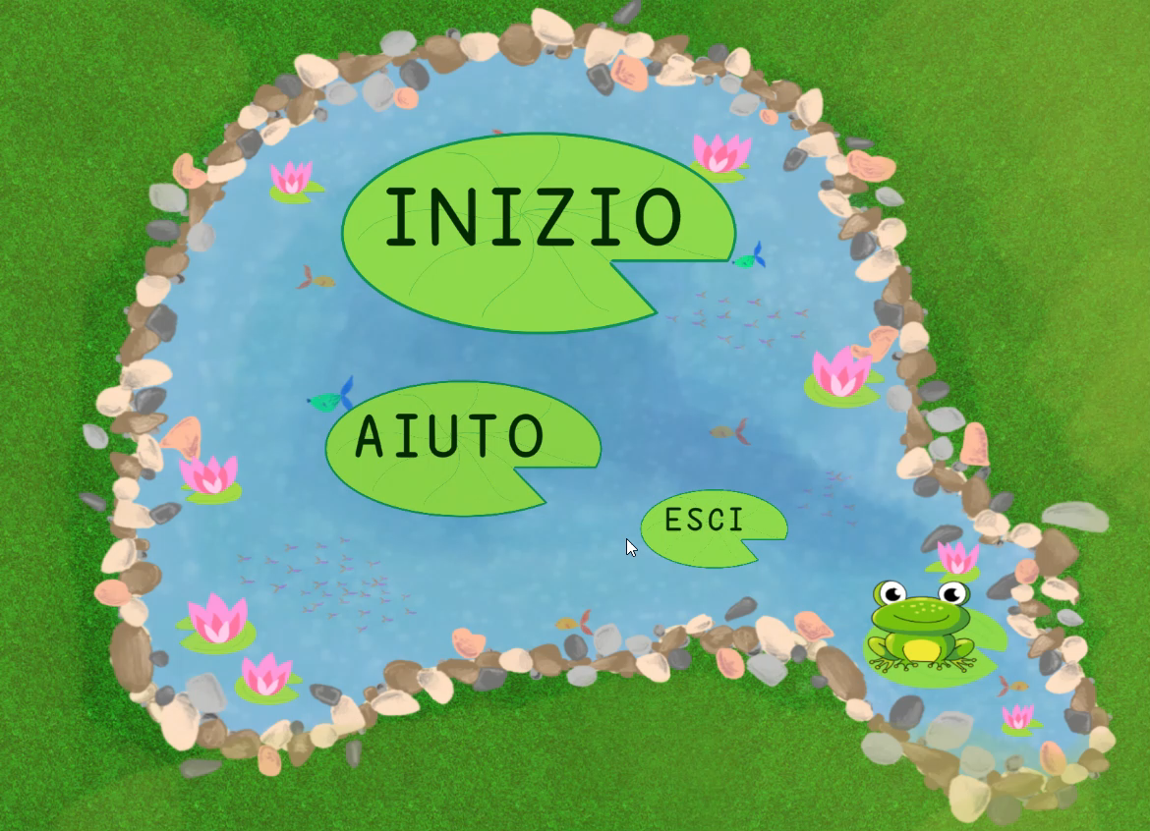
Number Game

Slide 14

Questionari di Usabilità (SUS)
Alunno
GIOCO

Slide 15

Questionari di Usabilità (SUS)
1 2 3 4 5
Per nulla
Moltissimo
Alunno
Insegnante
GIOCO
IMPOSTAZIONI
Istituti in cui sono stati condotti i sondaggi
Scuola pubblica elementare Bergamo, classi terze
Scuola pubblica elementare Bergamo, classi prime e seconde

Slide 16

Questionari di Usabilità (SUS)
1 2 3 4 5
1 2 3 4 5
Per nulla
Moltissimo
Per nulla
Moltissimo
Alunno
Insegnante
Psicologo
GIOCO
IMPOSTAZIONI
GIOCO
IMPOSTAZIONI
Istituti in cui sono stati condotti i sondaggi
Scuola pubblica elementare Bergamo, classi terze
Scuola pubblica elementare Bergamo, classi prime e seconde

Slide 17

Questionari di Usabilità (SUS)
1 2 3 4 5
1 2 3 4 5
Per nulla
Moltissimo
Per nulla
Moltissimo
Alunno
Insegnante
Psicologo
GIOCO
IMPOSTAZIONI
GIOCO
IMPOSTAZIONI
Istituti in cui sono stati condotti i sondaggi
Scuola pubblica elementare Bergamo, classi terze
Scuola pubblica elementare Bergamo, classi prime e seconde
Work in progress …

Slide 18
Questionari di Usabilità (SUS)
Quesiti del questionario di usabilità
Q1. Penso che mi piacerebbe usare questo gioco tantissimo
Q2. Il gioco era troppo difficile, non mi sono divertito/a
Q3. Mi sono divertito/a mentre giocavo
Q4. Per giocare avevo bisogno che mi spiegassero sempre cosa fare
Q5. Ho capito subito come si gioca
Q6. Non ho capito bene tutte le regole del gioco
Q7. Secondo me i miei compagni sono in grado di giocare
Q8. Mi sono annoiato/a mentre giocavo
Q9. Il gioco era divertente e l’ho finito subito
Q10. Senza una spiegazione non sarei riuscito/a a giocare
Notes:
Cambiare grafici verticali + barra temporale + domande

Slide 19
Questionari di Usabilità (SUS)
Quesiti del questionario di usabilità
Quesiti modificati per la presentazione
Q1. Penso che mi piacerebbe usare questo gioco tantissimo
Q2. Il gioco era troppo difficile, non mi sono divertito/a
Q2. Il gioco era abbastanza facile, mi sono divertito/a
Q3. Mi sono divertito/a mentre giocavo
Q4. Per giocare avevo bisogno che mi spiegassero sempre cosa fare
Q4. Per giocare non avevo bisogno che mi spiegassero sempre cosa fare
Q5. Ho capito subito come si gioca
Q6. Non ho capito bene tutte le regole del gioco
Q6. Ho capito bene tutte le regole del gioco
Q7. Secondo me i miei compagni sono in grado di giocare
Q8. Mi sono annoiato/a mentre giocavo
Q8. Non mi sono annoiato/a mentre giocavo
Q9. Il gioco era divertente e l’ho finito subito
Q10. Senza una spiegazione non sarei riuscito/a a giocare
Q10. Senza una spiegazione sarei riuscito/a a giocare
Notes:
Cambiare grafici verticali + barra temporale + domande

Slide 20
Syllable Game Questionari di Usabilità per Bambini
Quesiti del questionario di usabilità
Questionario di usabilità bambini 3a elementare
Q1. Penso che mi piacerebbe usare questo gioco tantissimo
Q2. Il gioco era abbastanza facile, mi sono divertito/a
Q3. Mi sono divertito/a mentre giocavo
Q4. Per giocare non avevo bisogno che mi spiegassero sempre cosa fare
Q5. Ho capito subito come si gioca
Q6. Ho capito bene tutte le regole del gioco
Q7. Secondo me i miei compagni sono in grado di giocare
Q8. Non mi sono annoiato/a mentre giocavo
Q9. Il gioco era divertente e l’ho finito subito
Q10. Senza una spiegazione sarei riuscito/a a giocare
Linea temporale acquisizione dati
Sondaggio condotto su 7 bambini frequentati classe 3a
Prima acquisizione

Slide 21
Syllable Game Questionari di Usabilità per Bambini
Quesiti del questionario di usabilità
Questionario di usabilità bambini 1a elementare
Q1. Penso che mi piacerebbe usare questo gioco tantissimo
Q2. Il gioco era abbastanza facile, mi sono divertito/a
Q3. Mi sono divertito/a mentre giocavo
Q4. Per giocare non avevo bisogno che mi spiegassero sempre cosa fare
Q5. Ho capito subito come si gioca
Q6. Ho capito bene tutte le regole del gioco
Q7. Secondo me i miei compagni sono in grado di giocare
Q8. Non mi sono annoiato/a mentre giocavo
Q9. Il gioco era divertente e l’ho finito subito
Q10. Senza una spiegazione sarei riuscito/a a giocare
Linea temporale acquisizione dati
Sondaggio condotto su 7 bambini frequentati classe 1a
seconda acquisizione

Slide 22
Syllable Game Questionari di Usabilità per Bambini
Quesiti del questionario di usabilità
Questionario di usabilità bambini 2a elementare
Q1. Penso che mi piacerebbe usare questo gioco tantissimo
Q2. Il gioco era abbastanza facile, mi sono divertito/a
Q3. Mi sono divertito/a mentre giocavo
Q4. Per giocare non avevo bisogno che mi spiegassero sempre cosa fare
Q5. Ho capito subito come si gioca
Q6. Ho capito bene tutte le regole del gioco
Q7. Secondo me i miei compagni sono in grado di giocare
Q8. Non mi sono annoiato/a mentre giocavo
Q9. Il gioco era divertente e l’ho finito subito
Q10. Senza una spiegazione sarei riuscito/a a giocare
Linea temporale acquisizione dati
Sondaggio condotto su 11 bambini frequentati classe 2a
terza acquisizione

Slide 23
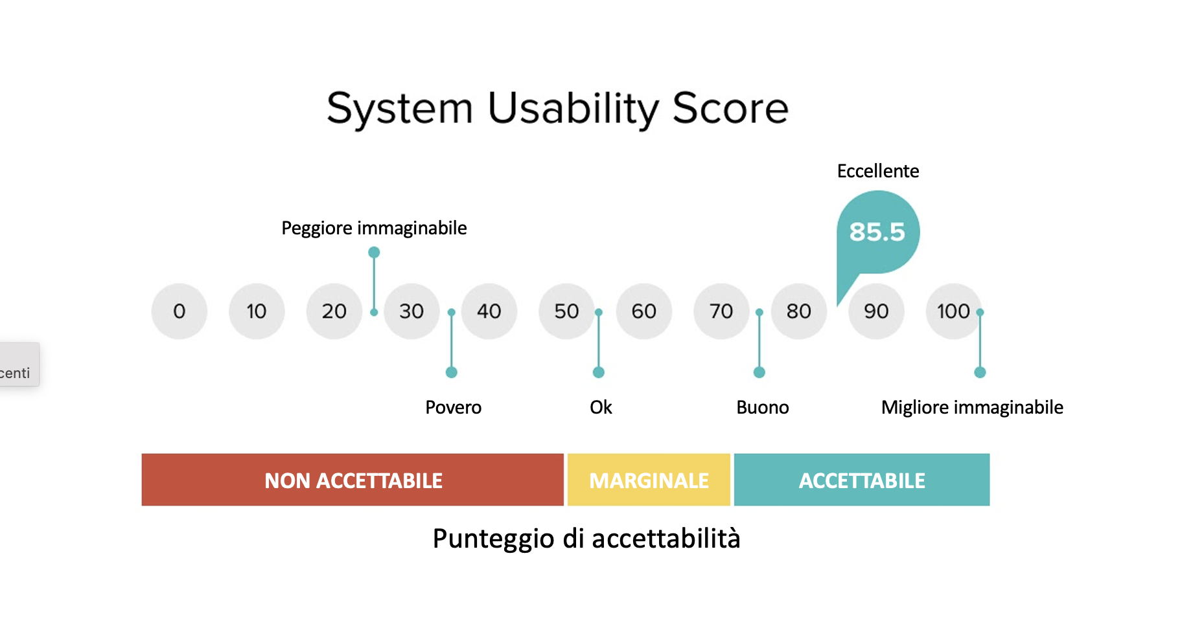
Syllable Game Punteggi SUS
Bambini 3° elementare
Bambini 1° elementare
Bambini 2° elementare
90.71
81.42
99.20

Slide 24
Syllable Game Punteggi SUS
Bambini 3° elementare
Bambini 1° elementare
Bambini 2° elementare
90.71
81.42
99.20

Slide 25
Number Game Questionari di Usabilità per Bambini
Quesiti del questionario di usabilità
Questionario di usabilità bambini 1a elementare
Q1. Penso che mi piacerebbe usare questo gioco tantissimo
Q2. Il gioco era abbastanza facile, mi sono divertito/a
Q3. Mi sono divertito/a mentre giocavo
Q4. Per giocare non avevo bisogno che mi spiegassero sempre cosa fare
Q5. Ho capito subito come si gioca
Q6. Ho capito bene tutte le regole del gioco
Q7. Secondo me i miei compagni sono in grado di giocare
Q8. Non mi sono annoiato/a mentre giocavo
Q9. Il gioco era divertente e l’ho finito subito
Q10. Senza una spiegazione sarei riuscito/a a giocare
Linea temporale acquisizione dati
Sondaggio condotto su 12 bambini frequentati classe 1a
prima acquisizione

Slide 26
Number Game Questionari di Usabilità per Bambini
Quesiti del questionario di usabilità
Questionario di usabilità bambini 2a elementare
Q1. Penso che mi piacerebbe usare questo gioco tantissimo
Q2. Il gioco era abbastanza facile, mi sono divertito/a
Q3. Mi sono divertito/a mentre giocavo
Q4. Per giocare non avevo bisogno che mi spiegassero sempre cosa fare
Q5. Ho capito subito come si gioca
Q6. Ho capito bene tutte le regole del gioco
Q7. Secondo me i miei compagni sono in grado di giocare
Q8. Non mi sono annoiato/a mentre giocavo
Q9. Il gioco era divertente e l’ho finito subito
Q10. Senza una spiegazione sarei riuscito/a a giocare
Linea temporale acquisizione dati
Sondaggio condotto su 13 bambini frequentati classe 2a
seconda acquisizione

Slide 27
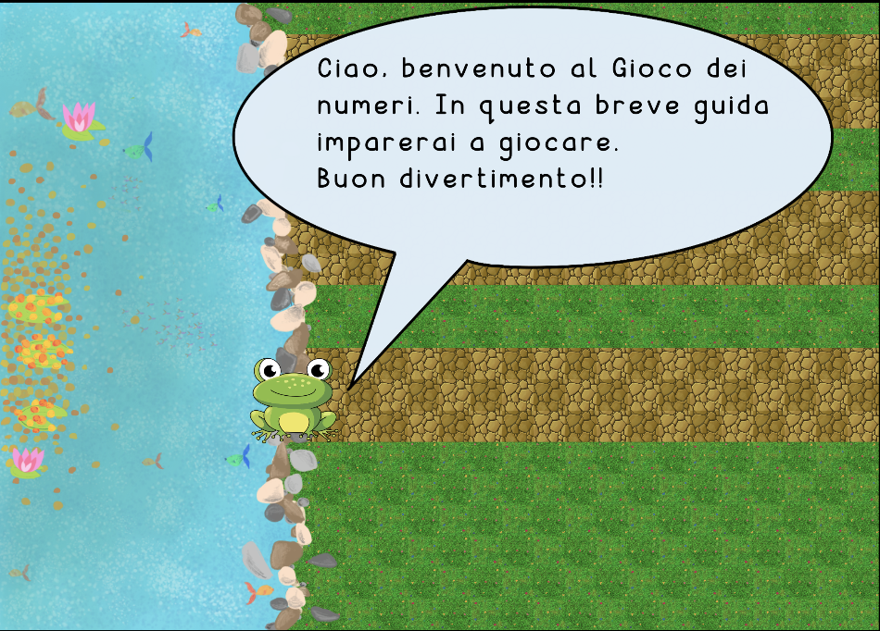
Number Game Punteggi SUS
Bambini 1° elementare
Bambini 2° elementare
64.42
76.84
Aiuto

Slide 28
Syllable Game - Impostazioni Questionario SUS per Docenti
Quesiti SUS
Questionario SUS per docenti
Q1. Penso che mi piacerebbe usare questo gioco frequentemente
Q2. Ho trovato il gioco complesso solo se necessario
Q3. Ho trovato il gioco semplice da usare
Q4. Non necessito di supporto tecnico per essere in grado di usare questo gioco
Q5. Ho trovato le varie funzionalità del gioco ben integrate tra loro
Q6. Ho trovato coerenza tra le varie funzionalità
Q7. Ritengo che la maggior parte delle persone potrebbero impararlo ad usare questo gioco molto rapidamente
Q8. Ho trovato il gioco piuttosto fluido da usare
Q9. Mi sono sentito molto a mio agio nell’uso del gioco
Q10. Non ho dovuto imparare nulla prima di essere in grado di usare agilmente il gioco
Per nulla
Moltissimo
Sondaggio condotto su 4 docenti delle elementari
Notes:
Da modificare grafico

Slide 29
Number Game - Impostazioni Questionario SUS per Docenti
Quesiti SUS
Questionario SUS per docenti
Q1. Penso che mi piacerebbe usare questo gioco frequentemente
Q2. Ho trovato il gioco complesso solo se necessario
Q3. Ho trovato il gioco semplice da usare
Q4. Non necessito di supporto tecnico per essere in grado di usare questo gioco
Q5. Ho trovato le varie funzionalità del gioco ben integrate tra loro
Q6. Ho trovato coerenza tra le varie funzionalità
Q7. Ritengo che la maggior parte delle persone potrebbero impararlo ad usare questo gioco molto rapidamente
Q8. Ho trovato il gioco piuttosto fluido da usare
Q9. Mi sono sentito molto a mio agio nell’uso del gioco
Q10. Non ho dovuto imparare nulla prima di essere in grado di usare agilmente il gioco
Per nulla
Moltissimo
Sondaggio condotto su 2 docenti delle elementari

Slide 30
Syllable Game e Number Game - Impostazioni Questionario SUS per Docenti
Punteggio SUS Insegnanti
94.2
Punteggio Syllable Game
98.5
Punteggio Number Game
Notes:
Da modificare grafico

Slide 31
Questionario SUS modificato per Psicologi
Notes:
Da modificare grafico

Slide 32

Analisi dei dati
Aspetti da migliorare
 | Number Game | Syllable Game
Tutorial (Q10) | x | x
Facilità d’uso (Q7) | x | x
Intuitività (Q4) | x
Difficoltà (Q2) | x

Slide 33

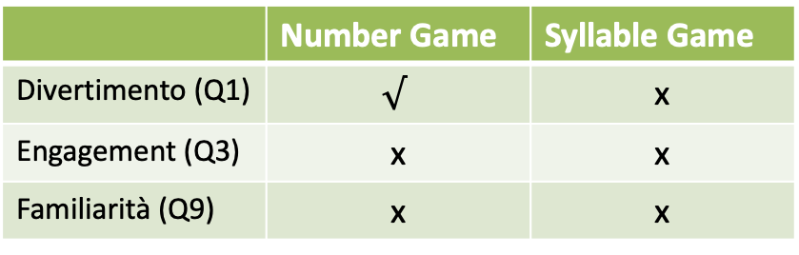
Analisi dei dati
Aspetti da migliorare
 | Number Game | Syllable Game
Tutorial (Q10) | x | x
Facilità d’uso (Q7) | x | x
Intuitività (Q4) | x
Difficoltà (Q2) | x
Punti di forza
 | Number Game | Syllable Game
Divertimento (Q1) | $$√$$ | x
Engagement (Q3) | x | x
Familiarità (Q9) | x | x

Slide 34
Analisi dei dati
Aspetti da migliorare
 | Number Game | Syllable Game
Tutorial (Q10) | x | x
Facilità d’uso (Q7) | x | x
Intuitività (Q4) | x
Difficoltà (Q2) | x
Punti di forza
 | Number Game | Syllable Game
Divertimento (Q1) | x | x
Engagement (Q3) | x | x
Familiarità (Q9) | x | x
ATTENZIONE :
Gli utenti target sono bambini, le loro risposte possono essere suscettibili a diversi fattori -> pareri qualitativi
Notes:
Risultati Primo impatto

Slide 35
Miglioramenti
Traduzione delle specifiche
Sviluppo
Test

Slide 36
Miglioramenti
SUS e pareri qualitativi:
Syllable Game
Number Game
Traduzione delle specifiche
Chiarezza del Tutorial
Colore barra punteggio
Perfezionamento del salvataggio
Sviluppo
Test
Velocità libellule
Chiarezza del Tutorial
Meccanismo per ottimizzare le vite

Slide 37
Miglioramenti
SUS e pareri qualitativi:
Syllable Game
Number Game
Traduzione delle specifiche
Chiarezza del Tutorial
Colore barra punteggio
Perfezionamento del salvataggio
Sviluppo
Test
Velocità libellule
Chiarezza del Tutorial
Meccanismo per ottimizzare le vite
Colloqui e test sui clinici
Cambiamento delle Immagini
Riduzione degli stimoli
Calibrazione del settaggio della difficoltà

Slide 38
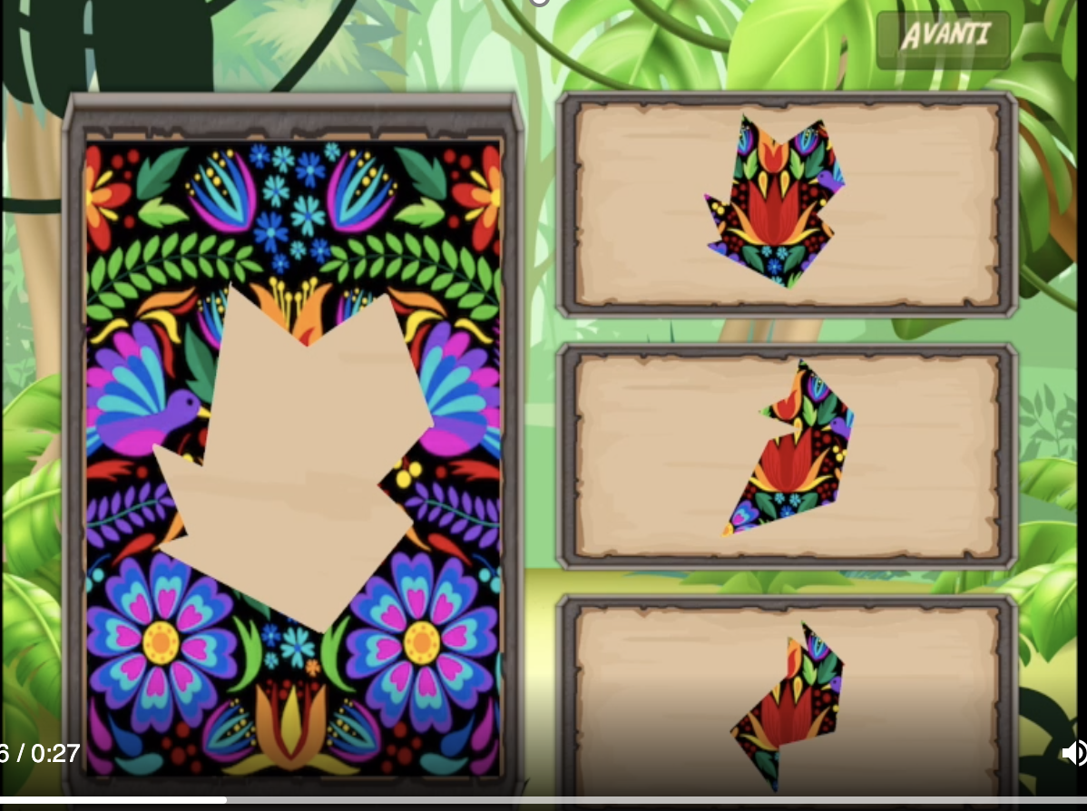
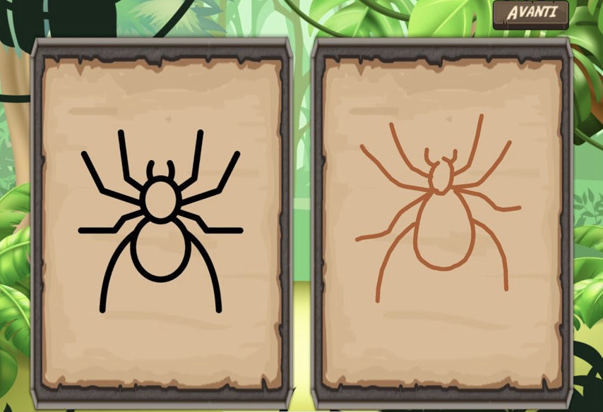
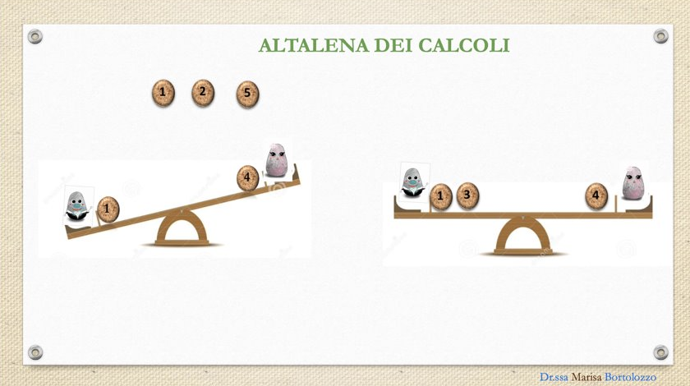
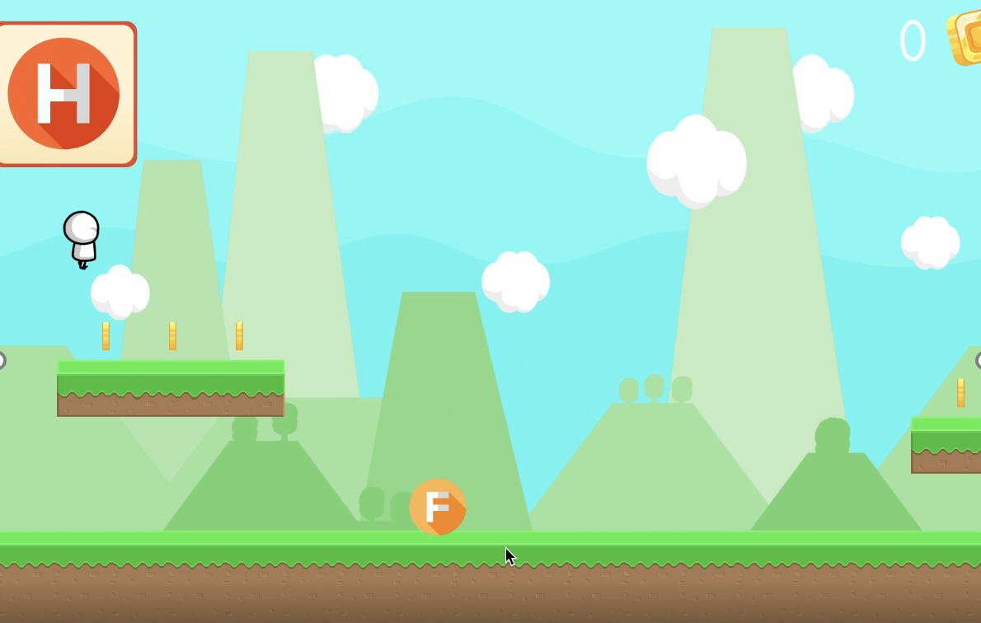
Progetti Futuri
Progetto Essence
Applicazione Completa

Slide 39

Progetti Futuri
Progetto Essence
Applicazione Completa
Nelle scuole
Impiego integrale dei nostri giochi nelle attività didattiche
Allenamento delle abilità
Ausilio all’identificazione di studenti DSA

Slide 40
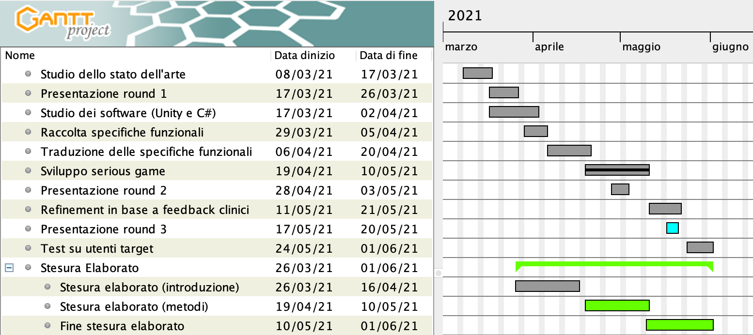
Diagramma di Gantt

Slide 41
Bibliografia e sitografia
https://www.nngroup.com/articles/ten-usability-heuristics/
https://www.usability.gov/how-to-and--tools/methods/system-usability-scale.html
https://www.flaticon.com/

Slide 42
Titolo presentazione sottotitolo
Grazie per l’attenzione
Milano, XX mese 20XX
Nicolò Bruna, Giorgio Calcagno, Nicoletta Calchi, Simone Colella

